Slide 1
Nacionalni plan oporavka i otpornosti javna uprava i pravosuđe
Šibenik, 10. svibnja 2021.

Slide 2
Nacionalni plan Oporavka i otpornosti
Sadrži prijedloge projekata i reformi u šest područja.
77 reformi i 152 ulaganja
Vrijedan oko 49 milijardi kuna
66% za oporavak – 32,15 mlrd kn
34% za otpornost - 16,5 mlrd kn
10% sredstava za javnu upravu, pravosuđe i državnu imovinu

Slide 3
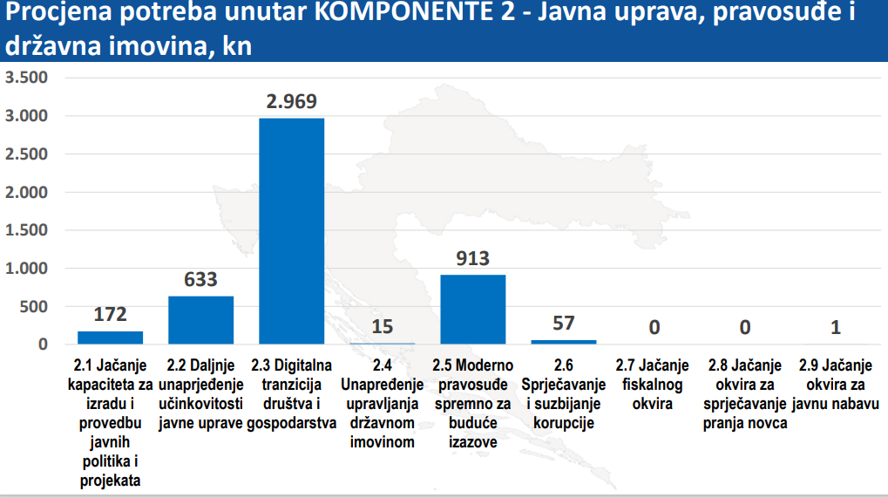
Nacionalni plan oporavka i otpornosti 2021.-2026.
2,870
Ukupna ulaganja u javnu upravu i pravosuđe 1.289.350.851 kn
730
513
171
45
14
4

Slide 4
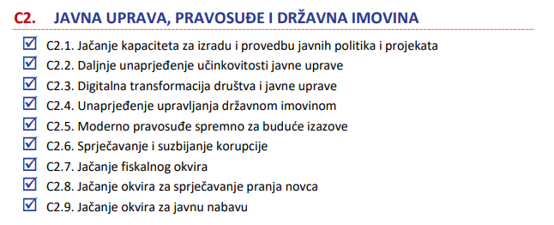
Nacionalni plan Oporavka i otpornosti

Slide 5
Daljnje unapređenje učinkovitosti javne uprave
Aktivnosti u ovoj komponenti usmjerene su prema standardizaciji postupanja, jačanju ljudskih potencijala i jačanju kapaciteta tijela državne uprave, ali i jedinica lokalne i područne samouprave.
Četiri reforme i 7 investicija
Ukupna vrijednost investicija iznosi preko pola milijarde kuna (513.549.841 kn)

Slide 6
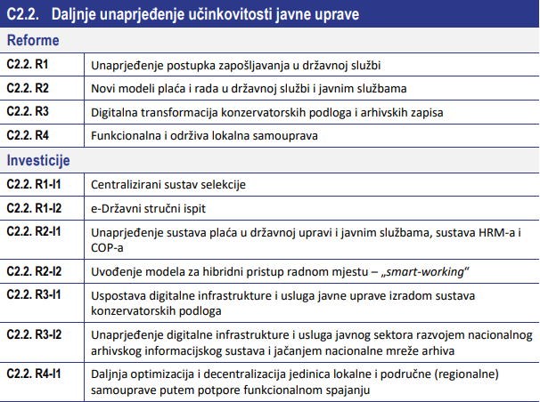

Slide 7
Moderno pravosuđe spremno za buduće izazove
Cilj reformskih mjera u ovoj potkomponeti je povećati efikasnost pravosuđa, ubrzati postupke, smanjiti broj neriješenih predmeta, te nastaviti s ulaganjima u infrastrukturu i digitalizaciju pravosudnog sustava.
13 reformskih mjera i 6 razvojnih projekata.
Vrijednost investicija preko 730 milijuna kuna (730.266.121 kn)

Slide 8
Povećanje učinkovitosti pravosudnog sustava za veće povjerenje građana
Poboljšanje učinkovitosti rada sudova kroz provedbu Akcijskih planova
Optimizacija poslovnih procesa na sudovima, učinkovitije upravljanje sudskim predmetima i potpora transparentnosti sudskih postupaka
Jačanje sustava cjeloživotnog stručnog usavršavanja pravosudnih dužnosnika i drugih sudionika sudskih postupaka
Reforma parničnog postupka
Reforma kaznenog postupka
Reforma instituta mirenja
Uvođenje instituta dobrovoljnog mirenja i e-komunikacije u upravnim sporovima
Reforma stečajnog postupka i postupka stečaja potrošača
Unaprjeđenje rješenja važećeg Zakona o zemljišnim knjigama
Prilagodba važećeg normativnog okvira za rad javnih bilježnika korištenju modernih tehnologija
Reforma izvanparničnog postupka
Osnivanje specijaliziranih obiteljskih odjela u općinskim sudovima u sjedištima županijskih sudova
Uređenje normativnog okvira za rad stalnih sudskih vještaka i stalnih sudskih tumača

Slide 9
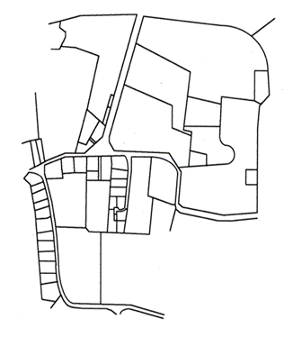
Unaprjeđenje sustava za upravljanje sudskim predmetima (eSpis)
Unaprjeđenje informacijskog sustava zemljišnih knjiga i katastra
Razvoj alata za javnu objavu i pretraživanje sudskih odluka
Projektiranje i provedba projekta Trga pravde u Zagrebu za poboljšanje pristupa pravosuđu i učinkovitost trgovačkih postupaka i upravnih sporova
Provođenje mjera energetske učinkovitosti za obnovu zastarjelih objekata pravosudnih tijela
Stabilna i otporna IT infrastruktura informacijskog sustava pravosuđa

Slide 10
Sprječavanje i suzbijanje korupcije
Procesi u ovoj potkomponenti usmjereni su prema prevenciji korupcije, osnaživanju svijesti javnosti o štetnim učincima korupcije i jačanju neovisnih tijela u provedbi antikorupcijske politike.
Četiri reforme i četiri investicije
Aktivnosti će pratiti i osnaživati novu Strategiju suzbijanja korupcije.
Vrijednost investicija preko 45,5 milijuna kuna (45.534.889 kn).

Slide 11
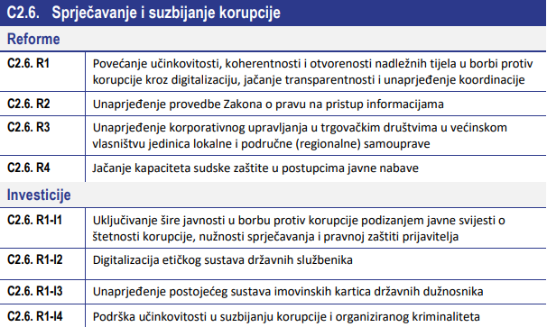

Slide 12
Nacionalni plan oporavka i otpornosti 2021.-2026.
Cilj predloženih reformi i ulaganja jest unaprijediti javnu upravu i pravosudni sustav.
Zakonodavnim aktivnostima ubrzati postupke i učiniti ih učinkovitijim.
Kvalitetno upravljati ljudskim potencijalima – transparentnijim odlučivanjem i daljnjim obrazovanjem.
Uvesti nove digitalne alate koji će olakšati pristup građanima pravosuđu i javnoj upravi.
Infrastrukturnim projektima stvoriti kvalitetnije uvjete za rad.
Ojačati državne i pravosudne institucije, učiniti ih modernijim i efikasnijim.

Slide 13
HVALA NA PAŽNJI!

